Slide 1
EU a USA
Říjen 2024

Slide 2
Obecně
Několik rovin spolupráce, všechny důležité:
Ekonomické
Bezpečnostní
Politické
USA často frustrované z evropského modelu vytváření politiky (pomalý, neefektivní)

Slide 3
Vztahy historicky
USA jedním z hlavních zastánců evropské integrace
Snaha mít silnou Evropu proti SSSR
Za studené války vztahy definovány primárně bezpečnostní rovinou
1990 – Transatlantická deklarace – první výrazný smluvní rámec – společné cíle i institucionální podoba
Nová transatlantická agenda 1995

Slide 4
NATO a Evropská bezpečnost
USA zcela klíčová součást NATO
Zůstává výrazným aktérem evropské bezpečnosti – USA mají v Evropě přes 60.000 vojáků (v průběhu CW až 400.000)
USA nespokojené s tím, že EU se jen „veze“
Dlouhodobý tlak na zvyšování rozpočtů na obranu
Transatlantická „military capabilities gap“

Slide 5
Protiteroristická spolupráce
Výrazně posílena po 9/11
Do značné míry sladěny listy teroristických organizací
Spolupráce v oblasti SWIFT a PNR (problémy v Evropském parlamentu)
Spolupráce v Sýrii proti Islámskému státu
Odlišné pohledy na ochranu dat

Slide 6
Obama a EU
Obamovy administrativy se obecně zabývají především domácí politikou
Často diskutován nezájem o EU a rebalancing/repivoting
Summit v Praze 2009 „waste of time“
Otázkou Obamův vztah k NATO
Někteří evropští lídři ne zcela spokojeni s politikou USA

Slide 7
Zásah v Lybii
Spolupráce USA s vybranými evropskými spojenci v rámci NATO – především UK a Francie
Na základě rezoluce OSN 1973
Operace úspěšná, ale nepodařilo se vybudovat funkční režim – země se propadla do chaosu
Obama v retrospektivě označil zásah za „svou největší chybu“

Slide 8
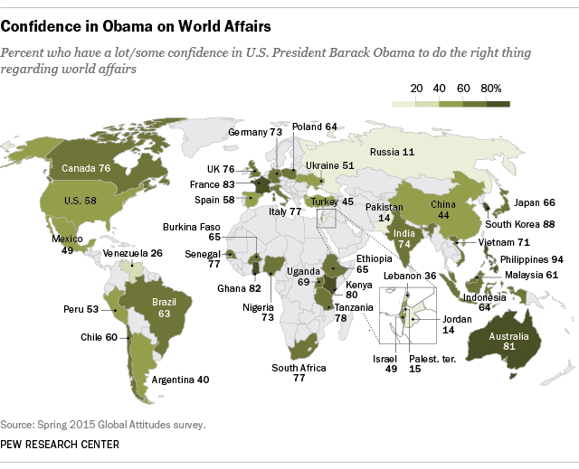

Slide 9
Rusko-Ukrajinský konflikt
Obama v jistých fázích relativně slušné vztahy s Ruskem – podepsání nové dohody START
Kooperace v Iránu a Afghánistánu
Zlomem angažmá Ruska na Ukrajině 2014
Postup k Rusku se stal předmětem silné koordinace mezi USA a EU
Sankce zavedly jak evropské státy, tak USA
Pokračování sankcí i za Trumpa a a Bidena
S vypuknutím války na Ukrajině stále koordinace kroků + tvrdší sankce

Slide 10
Skandál NSA
Odposlouchávání řady evropských politiků a institucí ze strany NSA
Např. Angela Merkel
Poškození vzájemné důvěry

Slide 11
TTIP
Zóna volného obchodu mezi USA a EU
Vyjednávaná od července 2013
Největší obchodní vztahy na světě
Vzájemně zdaleka největší investoři
Obchod se zbožím 800 miliard dolarů
Snižování tarifních i netarifních bariér obchodu
S Trumpem byla nepravděpodobná
Nyní i za Bidena u ledu

Slide 12
TTIP pro a proti
Tvorba pracovních míst na obou stranách oceánu
Nalezení společných standardů by mohlo mít dopad na globální rovinu
Z pohledu Evropy GMO
Arbitráže
Geopolitické dopady

Slide 13
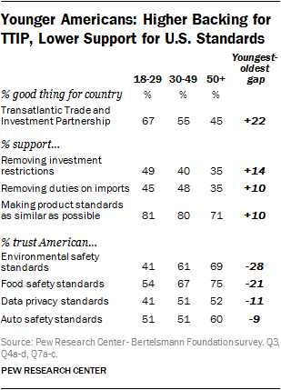

Slide 14
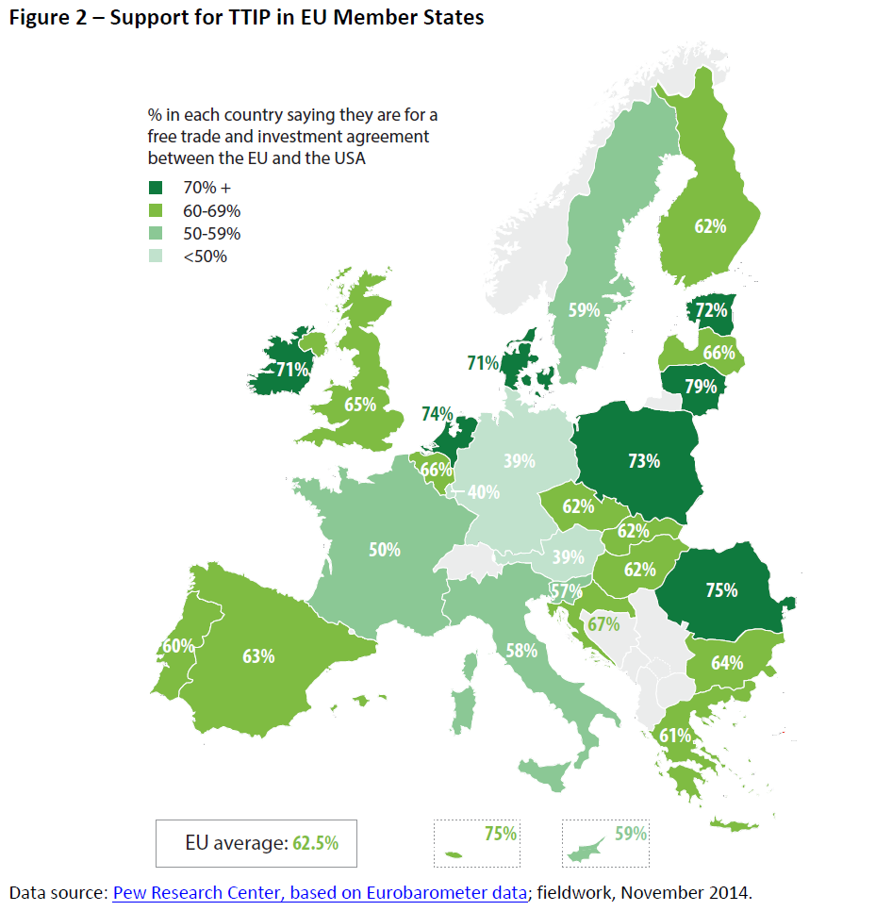

Slide 15
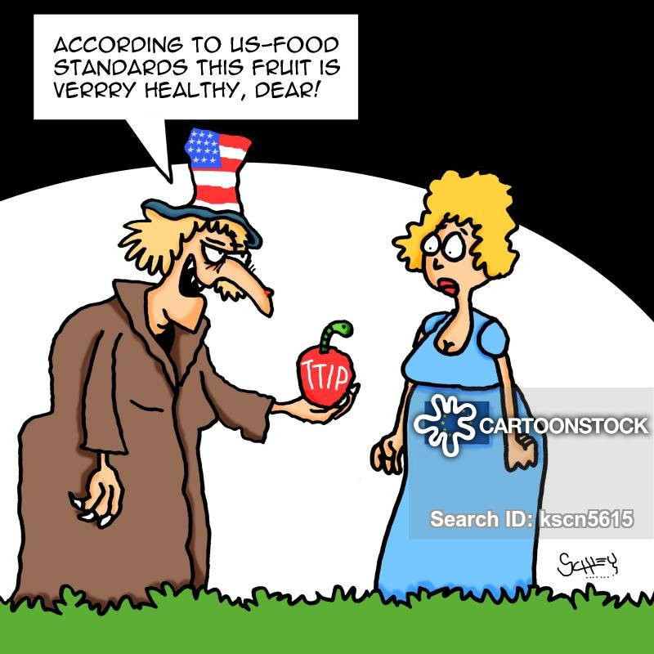

Slide 16
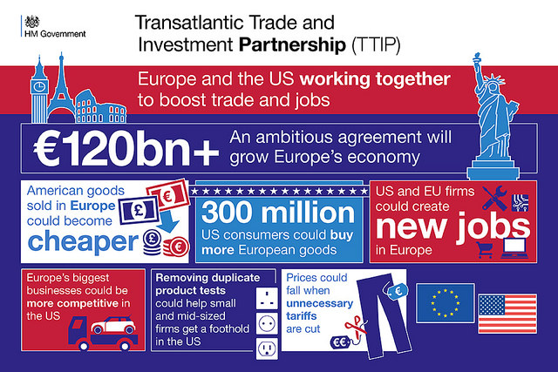

Slide 17
Faktor Trump?
Co znamenal Trump pro Evropu?
Otázka NATO
Otázka TTIP
Otázka vztahu s Ruskem
Otázka angažmá USA ve světě
Konec „Pax Americana“?
Spor o přístup k Íránu
Nyní velká šance návratu Trumpa

Slide 18
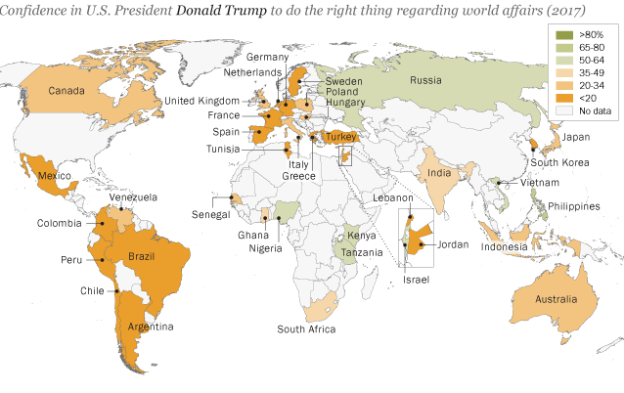

Slide 19
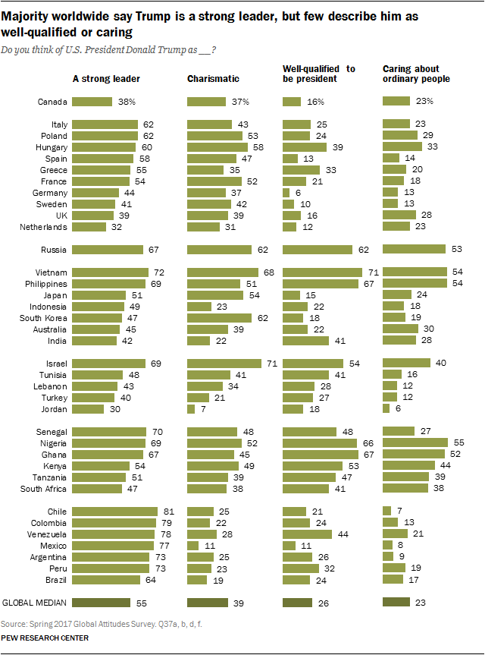

Slide 20
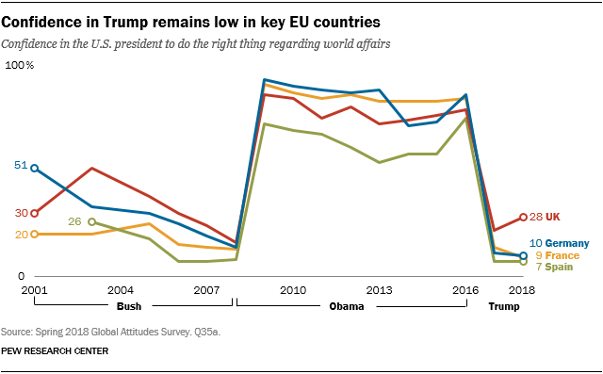

Slide 21
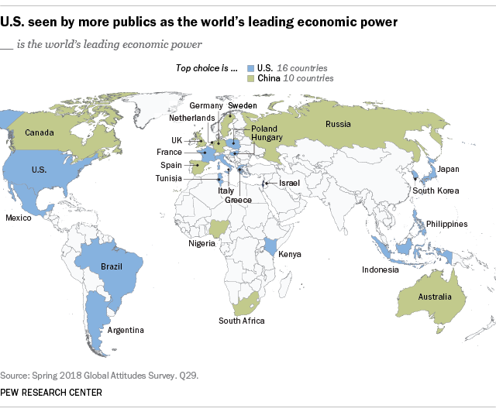

Slide 22
Trump a Nato
Kritika toho, že evropské státy neplatí dostatečnou část nákladů
Dlouho se nehlásil k článku 5
USA přitom základem jednoho z praporů, který byl nově rozmístěn v Pobaltí

Slide 23
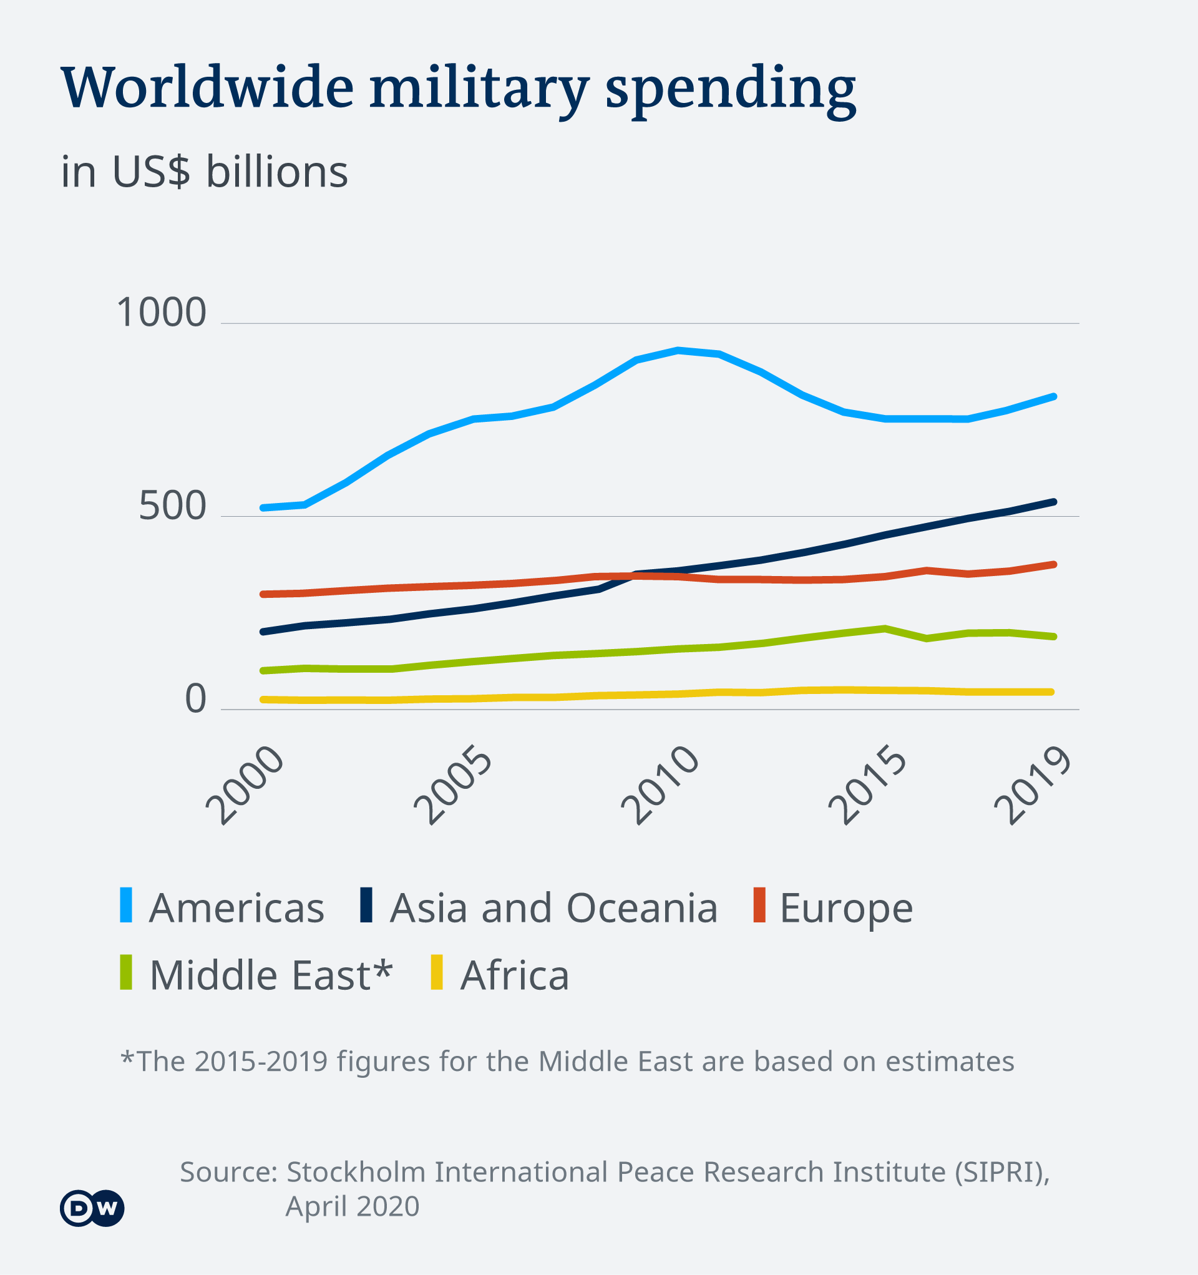

Slide 24
Trump a Ttip
Trump odstoupil z TPP
Jednání o TTIP přerušena po Trumpově ostré kritice
Přesto jeho ministr obchodu Ross podporoval vznik TTIP
Rozhovory o vzájemném obchodu technicky dále probíhaly, ale problematická byla například oblast zemědělství
Tarify na ocel a hliník

Slide 25
Vztah Trump - Merkel
Pokusy navázat spojení ze strany Merkelové
Merkelová dávála otevřeně najevo, že Trumpa příliš „nemusí“
„Časy, kdy jsme se mohli plně spolehnout na jiné, jsou minulostí“

Slide 26
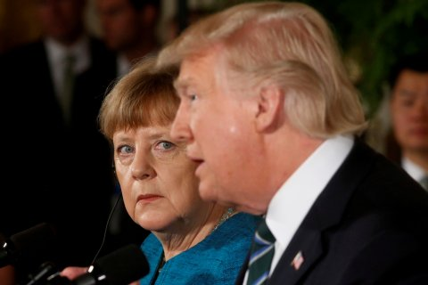

Slide 27
https://www.facebook.com/ianbremmer/videos/403627473872984/

Slide 28
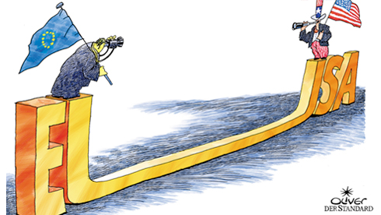

Slide 29
Biden
V Evropě mezi politiky i lidmi zásadní podpora Bidena
Lepší vztahy v environmentálních otázkách
Kooperace v rusko-ukrajinské válce
Spor ohledně Afghánistánu

Slide 30
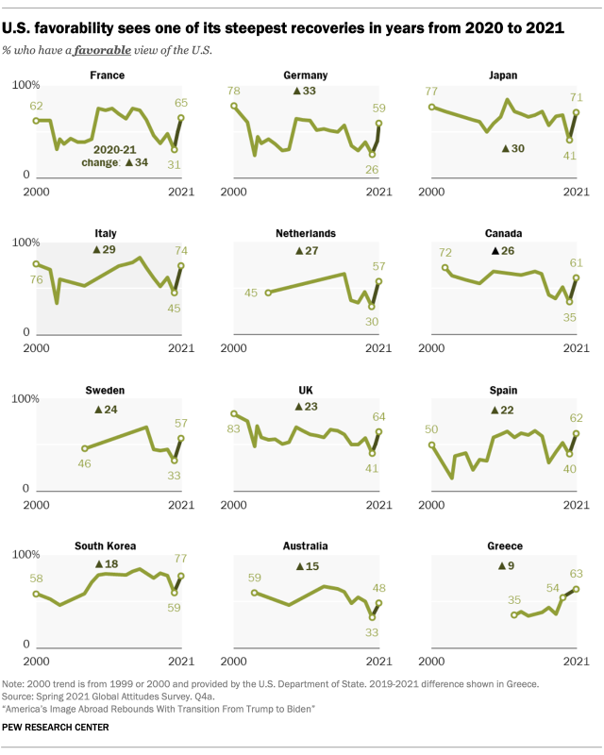

Slide 31
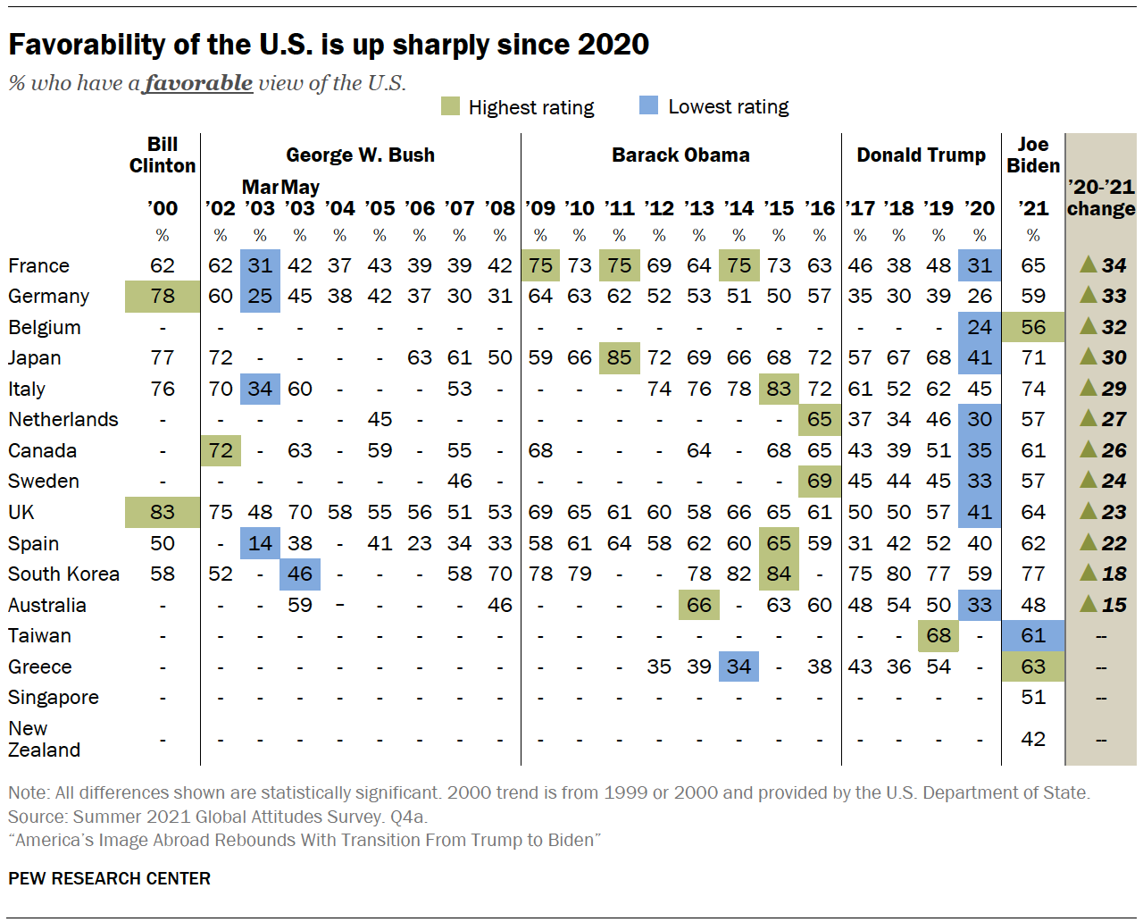

Slide 32
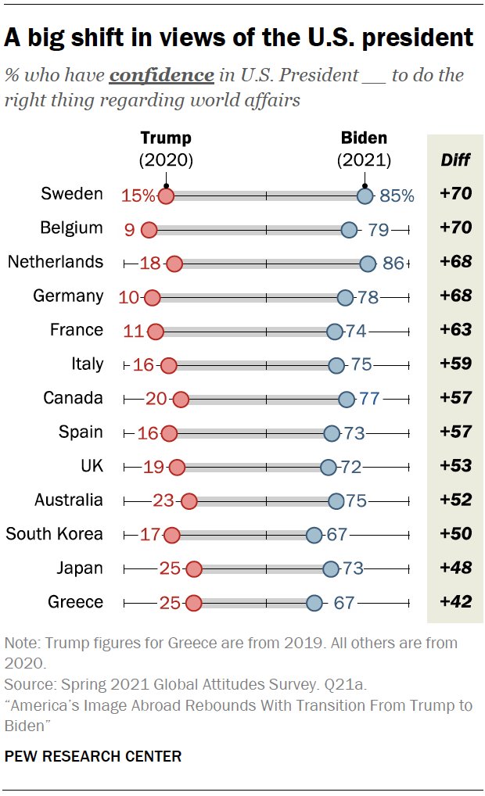

Slide 33
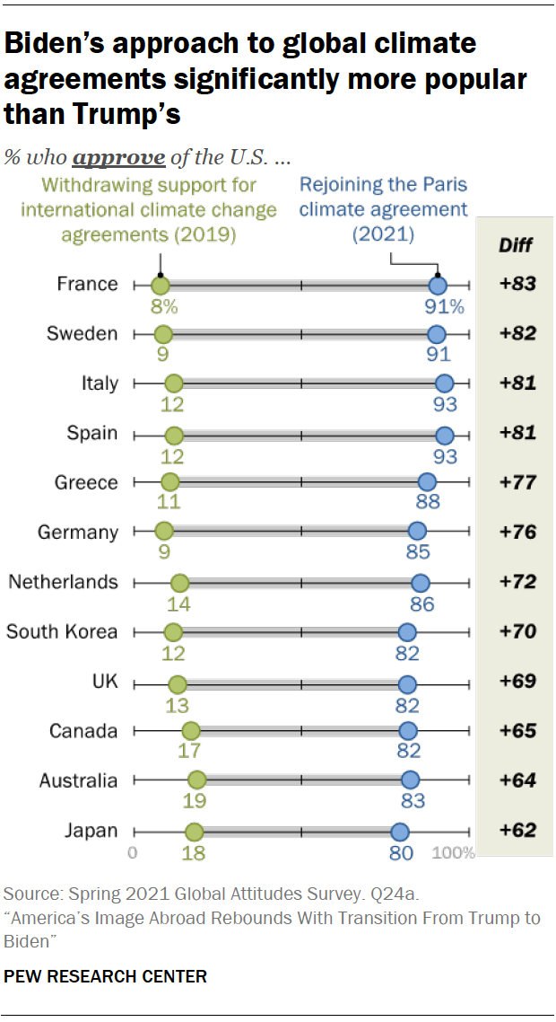

Slide 34
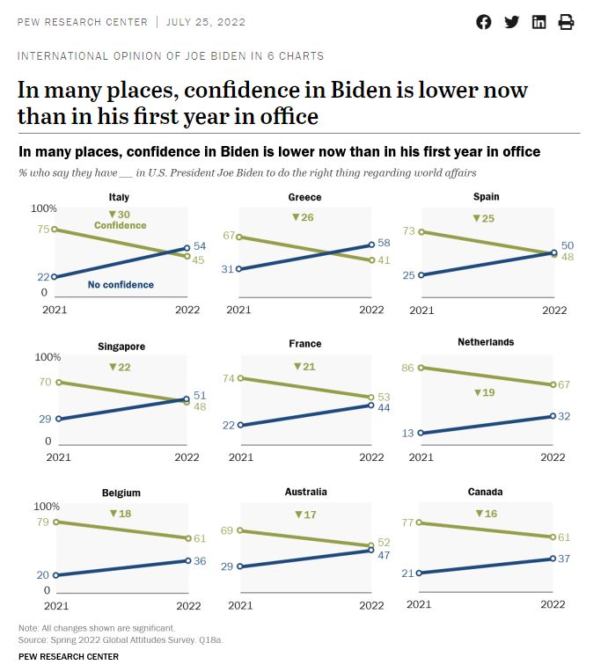

Slide 35
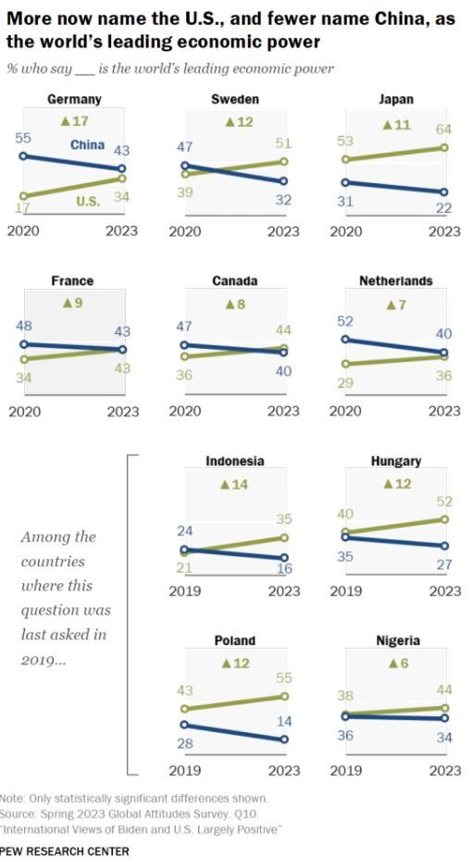

Slide 36
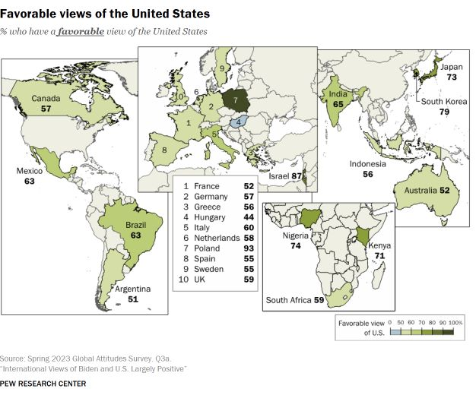

Slide 37
KAMALA HARRIS?
Většina evropských leaderů ji podporuje
Výjimkou například Orbán, Wilders
Faktor předvídatelnosti
Pravděpodobně pozitivnější pohled na Ukrajinu a na bezpečnostní spolupráci – NATO
Menší hrozba protekcionismu
Otázka Blízkého východu

